Slide 1
Google Analytics 实践
Tony

Slide 2
Summary
学习本章你可以做到:
  了解Analytics使用
  如何看Analytics参数

Slide 3


为疑难问题提供解答
访问者在哪里、
为什么放弃了我的购物车？
网站访问者来自
何处？
我的网站设计
会使人们离开吗？
人们在我的网站上
都做什么？
哪种营销方案
最有效？
什么样的关键字能够使
潜在的客户转化为客户？
Notes:
了解用户如何与您的网站互动并利用这一知识进行改进，这对于建立有效的在线业务至关重要。Google Analytics（分析）会帮助您找到疑难问题的答案，例如…
动画
访问者在哪里、为什么放弃了我的购物车？
动画
我的网站设计会使人们离开吗？
动画
哪种营销方案最有效？
动画
网站访问者来自何处？
动画
人们在我的网站上都做了什么？
动画
什么样的关键字能够使潜在的客户产生共鸣，并能将他们转化为客户？

Slide 4
使用 Google Analytics（分析），您可以…
评估所有营销工作的投资回报率
评估访问者导航以确定可以改进的方面
跟踪收入和转换率等电子商务指标
跟踪所有基于浏览器的事件
自动跟踪您的 AdWords 数据
Notes:
使用分析报告来：
跟踪并衡量所有营销工作的投资回报率，包括 AdWords 广告系列、电子邮件广告系
动画
对访问者行为以及您的网站的导航进行评估，并确定可以改进的方面
动画
跟踪收入和转换率等电子商务指标
动画
跟踪所有基于浏览器的事件，包括 Flash 事件
动画
并将您的 AdWords 数据自动合并到分析报告中
… 其他还有很多！

Slide 5
分析您的营销广告系列
AdWords
判断哪些营销活动可带来最有价值的网站点击量
离线广告
电子邮件营销
搜索引擎推介链接
Notes:
通过 Google Analytics 报告，您可以确定如何为您的网站带来最有价值的访问量。
通过 80 多个报告，您的帐户可以在整个网站范围内跟踪访问者，并跟踪您的营销活动的效果 –
动画
无论它们是 AdWords 广告系列、电子邮件广告系列、搜索引擎推介链接，甚至是离线广告。利用此信息，您将了解哪些关键字真正起作用、哪些广告文字有效，访问者在转换过程中从何处退出。

Slide 6
目标和渠道
1
您的访问者
查看产品页面
2
渠道
查看购物车
3
目标
完成订单
您的客户
Notes:
“渠道”指访问者在达到转换目标之前必须通过的一系列页面。因为访问者在到达最终目标之前可能在任何一步离开，因此使用渠道这一词汇。
动画
例如，您可以将引导访问者完成交易的结帐步骤定义为一个渠道。
目标是指当访问者完成购买或完成其他所需操作（例如注册或下载）后进入的网页。
有关如何设置渠道和定义目标的更多信息，请参阅支持中心。

Slide 7
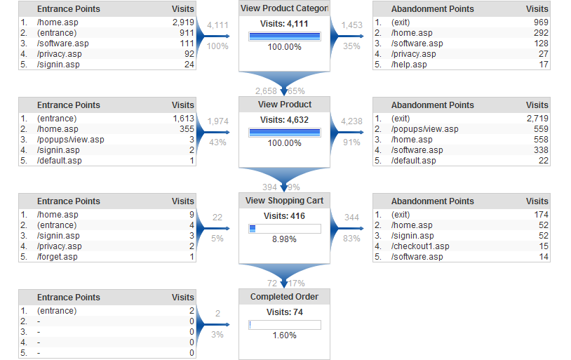
内容优化报告 - 已定义的渠道导航
进入点
目标路径
放弃点
Notes:
下面是内容优化报告类别中已定义的渠道导航报告的一个示例
[动画]
位于框最中心的列表示您已定义的某个目标渠道的步骤，并显示了从上一步或其他进入点到达的访问者的百分比。
[动画]
显示在左侧的是进入点，即访问者除了渠道路径之外进入该渠道的点。
[动画]
显示在右侧放弃点下面的是每一步骤弃用该渠道的访问者以及他们所去的地方。
下面讨论电子商务分析报告

Slide 8
需要观察什么
地区
转换来源
SEO成效
网站流程
时间控制
跳出率
退出率

